Slide 1
Групповая работа на уроках
Акопян Эмма Артуровна

Slide 2
Зачем?
Разнообразие
Смена ролей
Возможность поучиться у сверстников
Развитие социальных навыков

Slide 3
Принцип разделения на группы
В парах — уже сидят
По рядам (частям рядов)
По желанию учеников
По желанию учителя
Жребий (листочки)

Slide 4
Графический диктант

Slide 5
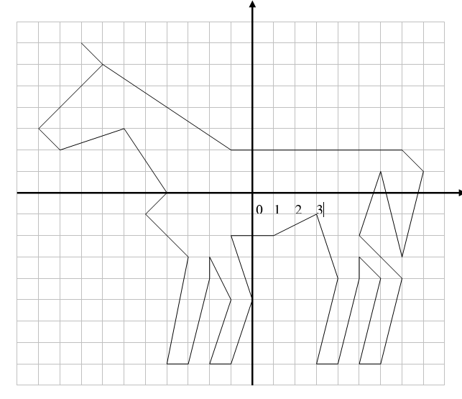
Координаты
1. (-8; 7); (-7; 6); (-4; 4); (- 1; 2); (7; 2); (8; 1); (7; -3); (6; 1); (5; -2); (7; -4); (6; -8); (5; -8); (6; -4); (5; -3); (5; -4); (4; -8); (3; -8); (4; -4); (3; -1); (1; -2); (-1; -2); (0; -5); (-1; -8); (-2; -8); (-1; -5); (-2; -3); (-2; -4); (-3; -8); (-4; -8); (-3; -3); (-5; -1); (-4; 0); (-6; 3); (-9; 2); (-10; 3); (-7; 6).
2. (-7; 4).

Slide 6
Стикермания (Банда умников)

Slide 7
Математическая пирамида (Эрих Райхерт)

Slide 8
Наборы или цепочки вычислений (на скорость)

Slide 9
Совместное обсуждение и решение задач

Slide 10
Стендовые доклады или конференция

Slide 11
Статистические данные

Slide 12
Аукцион
В последовательности 123456 расставить знаки действий и скобки так, чтобы результат был равен натуральным числам от 1 до 100.

Slide 13
Другие игровые формы
Математическая карусель*
Математическая регата
Математическая абака*
Математическая драка
Крестики-нолики*
Завоевания
Гонки

Slide 15
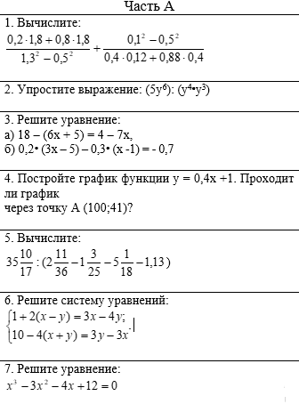

Slide 16
